Slide 1
BIOESTADÍSTICA
Yasna Orellana Zapata
Profesora Asistente
Unidad de Nutrición Pública

Slide 2
Temas a tratar
Teorema del límite central
Estimador de la desviación estándar σ
Estadístico T y Distribución T-Student
Intervalo de Confianza para una media

Slide 3
Teorema del Límite Central
Si seleccionamos una muestra de tamaño n desde una población y nos interesa estudiar una variable cuantitativa, con distribución cualquiera F, que suponemos tiene una media poblacional µ, y una desviación estándar poblacional σ, (finitos) entonces:
El promedio muestral tiene distribución aproximadamente Normal con media µ y desviación estándar σ/√n.
Esta aproximación es mejor cuando n >30.

Slide 4
En el caso en que σ es desconocido, es necesario estimarlo
Un estimador (insesgado) de la desviación estándar, σ es:

Slide 5
Estadístico T
Al estimar σ a través de S la distribución del Estadístico T es:
El estadístico T, tiene distribución t-Student con (n-1) grados de libertad.

Slide 6
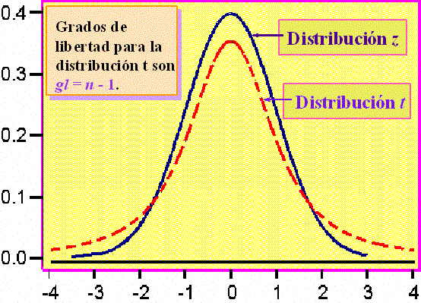
Distribución T-Student y distribución Normal estándar

Slide 7
Algunas características de la distribución t de Student
- Simétrica con respecto a la media cero.
- Función de densidad con forma de Campana y es asintótica al eje de las absisas
- La desviación estándar de la distribución t-Student dependen del número de grados de libertad.
- Tiene colas más pesadas que la distribución normal
- Para un n “grande” (infinito) la distribución t-Student se aproxima a la distribución normal estándar.

Slide 8
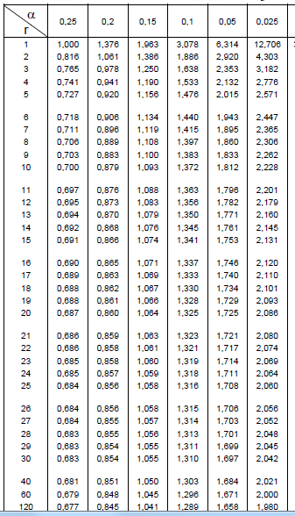
Percentiles de la distribución T-Student
El valor del
Percentil 0.975 de
La distribución
T-Student con 15 g.l
es 2.13.
El valor del
Percentil 0.975 de
la distribución
T-Student con 120 g.l
es 1.98.
En la medida que los g.l. aumentan, el valor
del percentil 0.975 de la distribución T-Student
se aproxima a 1.96

Slide 9
Intervalo de confianza (1- α)% para una media μ
Observación:
La expresión $\frac{S}{\sqrt{n}} es el$error estándar de la media.
La expresión t _{(n-1),1-α/2} representa el valor del percentil 0.975 de la distribución T-Student , el cual se aproxima a 1.96 en la medida que el tamaño de muestra crece.

Slide 10
Ejemplo
Se midió colesterol total a 100 pacientes varones adultos de la RM escogidos al azar, los resultados obtenidos arrojan una media de 235 mg/dl y una desviación estándar de 35 mg/dl. Estime el colesterol medio total de la población de varones adultos a través de un intervalo de 95% confianza.
Estimaciones de las Medidas de resumen a considerar:
$\overline{X}$ = 235 , S = 35 , n= 100
Aplicación directa de la fórmula del intervalo :
Limite inferior: 235 – 2x35/10 = 228
Límite superior: 235 + 2x35/10 = 242
Intervalo de 95% de confianza:
(228 ; 242)
Interpretación:
Con una probabilidad de 0.95 el intervalo ( 228 ; 242 ) contiene a la media del colesterol total de varones adultos de la RM.

Slide 11
Observación
Debemos tener en cuenta que el intervalo, (228 , 242 ), tiene una probabilidad de 0.05 de NO contener a la media del Colesterol Total de varones adultos de la RM.
Nota: En general esto no se considera, sin embargo es importante tenerlo en cuenta cuando realizamos investigación científica

Slide 12
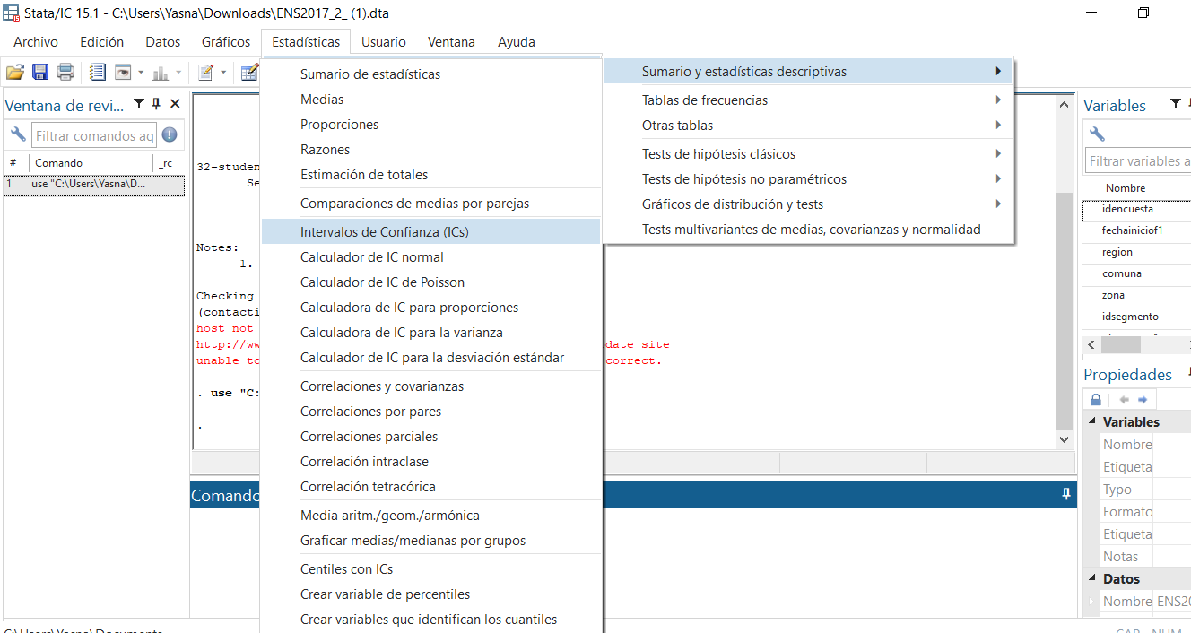
Estimación por IC95% para una media utilizando STATA

Slide 13
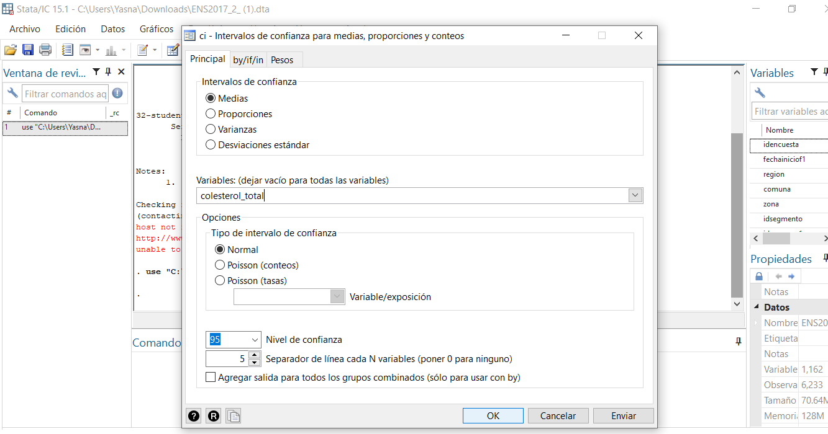
Estimación por IC95% para una media utilizando STATA

Slide 14
Estimación por IC95% para una media utilizando STATA
Output:

Slide 15
inta.uchile.cl

